Slide 1
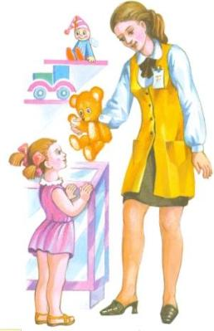
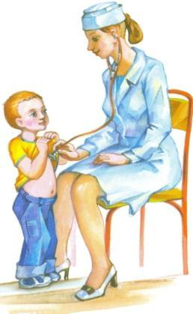
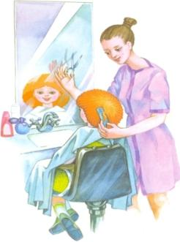
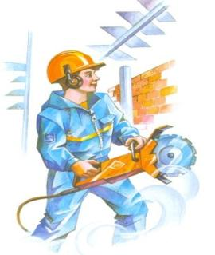
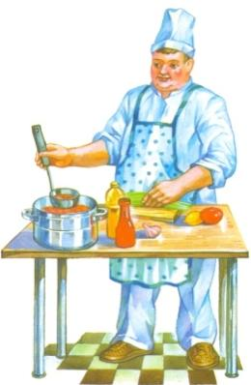
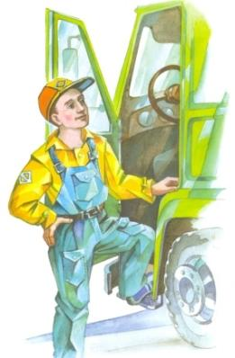
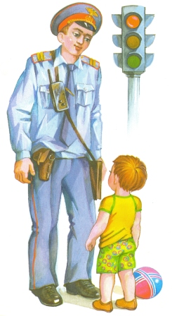
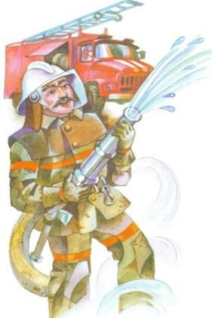
В МИРЕ ПРОФЕССИЙ

Slide 2
Учитель

Slide 3
Что делает?

Slide 4
Повар

Slide 5
Что делает повар?

Slide 6
Врач

Slide 7
Что делает врач?

Slide 8
Физминутка
Профессии
Мы в профессии играли –
Вмиг мы лётчиками стали!
В самолёте полетали
И шофёрами вдруг стали!
Руль теперь в руках у нас-
Быстро едем мы сейчас!
А теперь на стройке мы
Кладём ровно кирпичи.
Раз- кирпич и два, и три –
Строим дом мы, посмотри!
Вот закончена игра,
Возвращаться нам пора.

Slide 9
Загадки
1. Если заболело ухо, Если в горле стало сухо, Не пугайся и не плачь, Ведь тебе поможет ... (Врач).
2. Самый главный он в столовой. Кто еду готовит? (Повар).
3. Громко прозвенел звонок,
В классе начался урок.
Знает школьник и родитель
Проведет урок… (Учитель).

Slide 10
Дидактическая игра «Кто, что делает?»

Slide 11
Зрительная гимнастика с использованием таблицы

Slide 12
Игра « Кем ты будешь?»
Я буду строителем и буду строить дома.
Я буду поваром и буду готовить вкусные блюда.
Я буду воспитателем и буду воспитывать детей.
Я буду учителем и буду учить детей читать и писать.
Я буду экономистом и буду работать в банке.
Я буду шахтером и буду добывать руду.
И тд.

Slide 13
Дыхательная гимнастика.

Slide 14
Пальчиковая гимнастика «Повар»

Slide 15
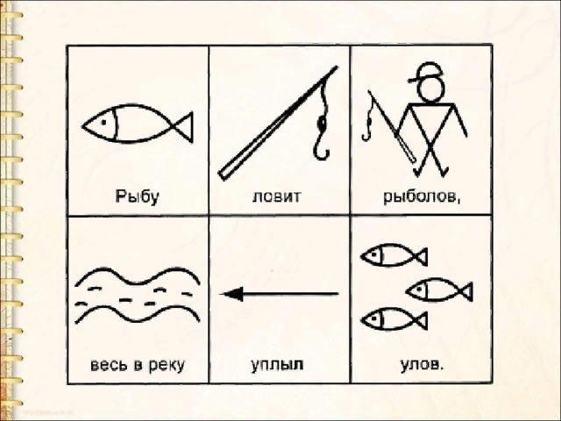
Игра «Скороговорки».

Slide 16
Игра «Подбери слово»

Slide 17
ВСЕ ПРОФЕССИИ ВАЖНЫ!
Профессий много в мире есть, Их невозможно перечесть. Сегодня многие нужны, И актуальны, и важны. И ты скорее подрастай, Профессией овладевай. Старайся в деле первым быть И людям пользу приносить.

